Slide 1
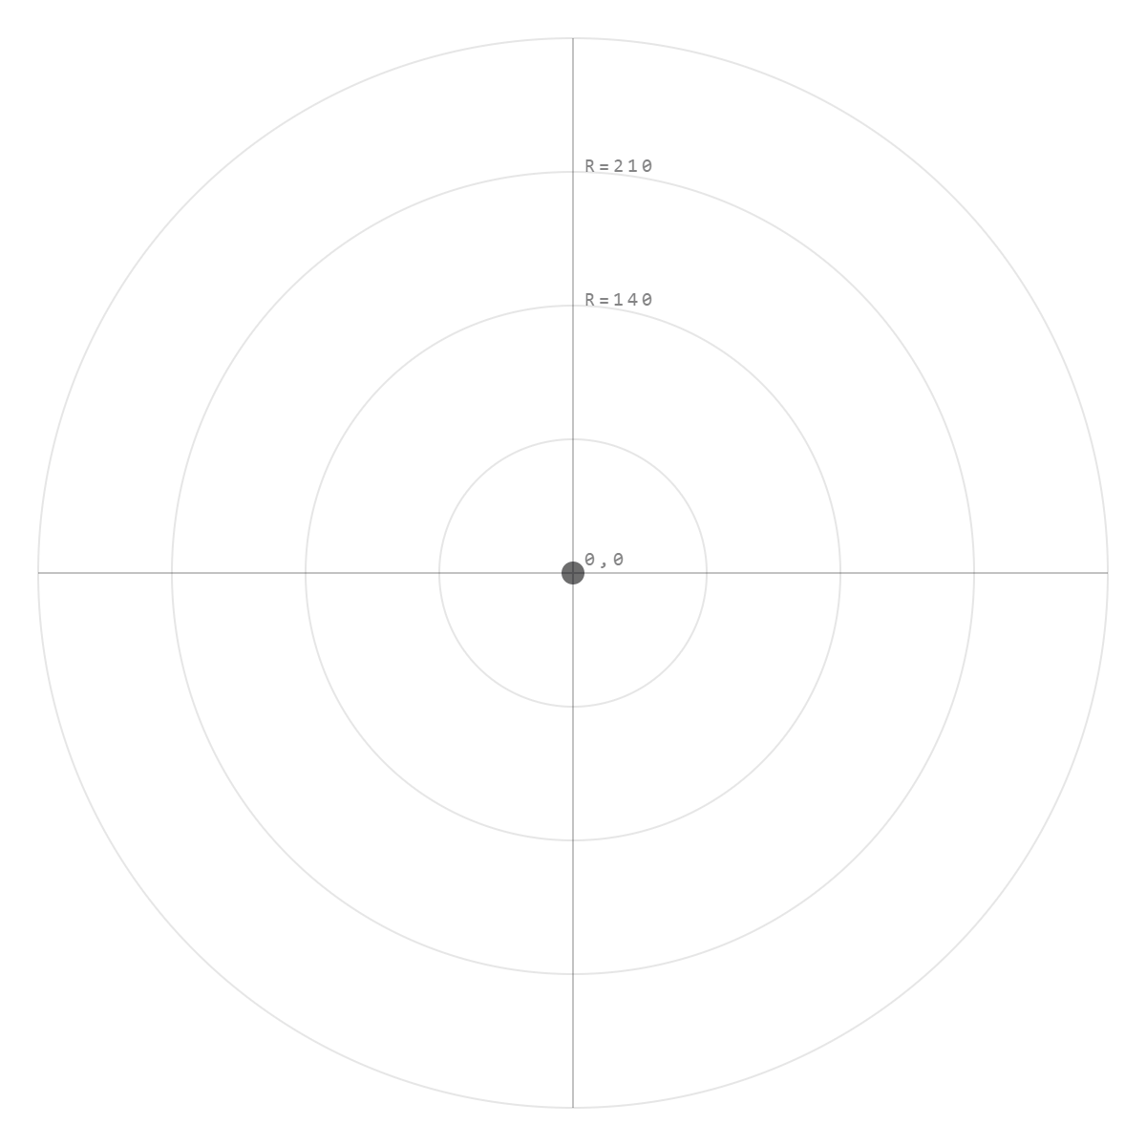
BUILD STATUS · OPERATOR CONSOLE
2026 · DEFENSA
Tello Interceptor·
Intercepción autónoma indoor con perception layer + PID + WebApp multi-cliente .
BUILD STATUS · PHASE 12 (70%)
DJI ROBOMASTER TT
YOLOV8S-POSE · BOT-SORT
FASTAPI · WS
Defensa proyecto · Pilotatge de Drons
9 SLIDES · 5 MIN
UNIVERSITAT POLITÈCNICA DE CATALUNYA · AEROS
01 / 09 · PORTADA

Slide 2
02
/
MISIÓN · ARQUITECTURA EN CAPAS
02 / 09
Hard intercept indoor, un solo objetivo.
Decoupling estricto entre capas : cada una se testea aislada, los fallos tienen culpable identificable. El bucle vive en 3 hilos Python coordinados por _sdk_lock: percepción a 30 Hz, decisión inline en el video loop, control RC a 20 Hz.
→
→
LAYER 01
LAYER 02
LAYER 03
Percepción
Decisión
Control
Detección + reidentificación de personas a partir del frame BGR del Tello. Salida: list[Person] con keypoints, bbox y track_id estable.
FSM scripted: selecciona objetivo y modo de vuelo según visibilidad, identidad y entradas del operador.
6 PID discretos generan los 4 ejes RC. Capas de seguridad clamp altitud, ToF y dropout antes del send_rc_control.
grounded / takeoff / land
YOLOv8s-pose + BoT-SORT
intercepting / hover
6 PID alt · yaw · pitch ToF / bbox · roll
keypoints nose · eyes · ears · shoulders
searching spin → advance
20 Hz RC loop
track_id persist=True
manual web dpad override
capas safety clamp · wall · freeze
SOPORTE
·
DJITELLOPY
·
THREADING
·
CV2
·
FASTAPI
·
UVICORN
3 HILOS · 1 _SDK_LOCK

Slide 3
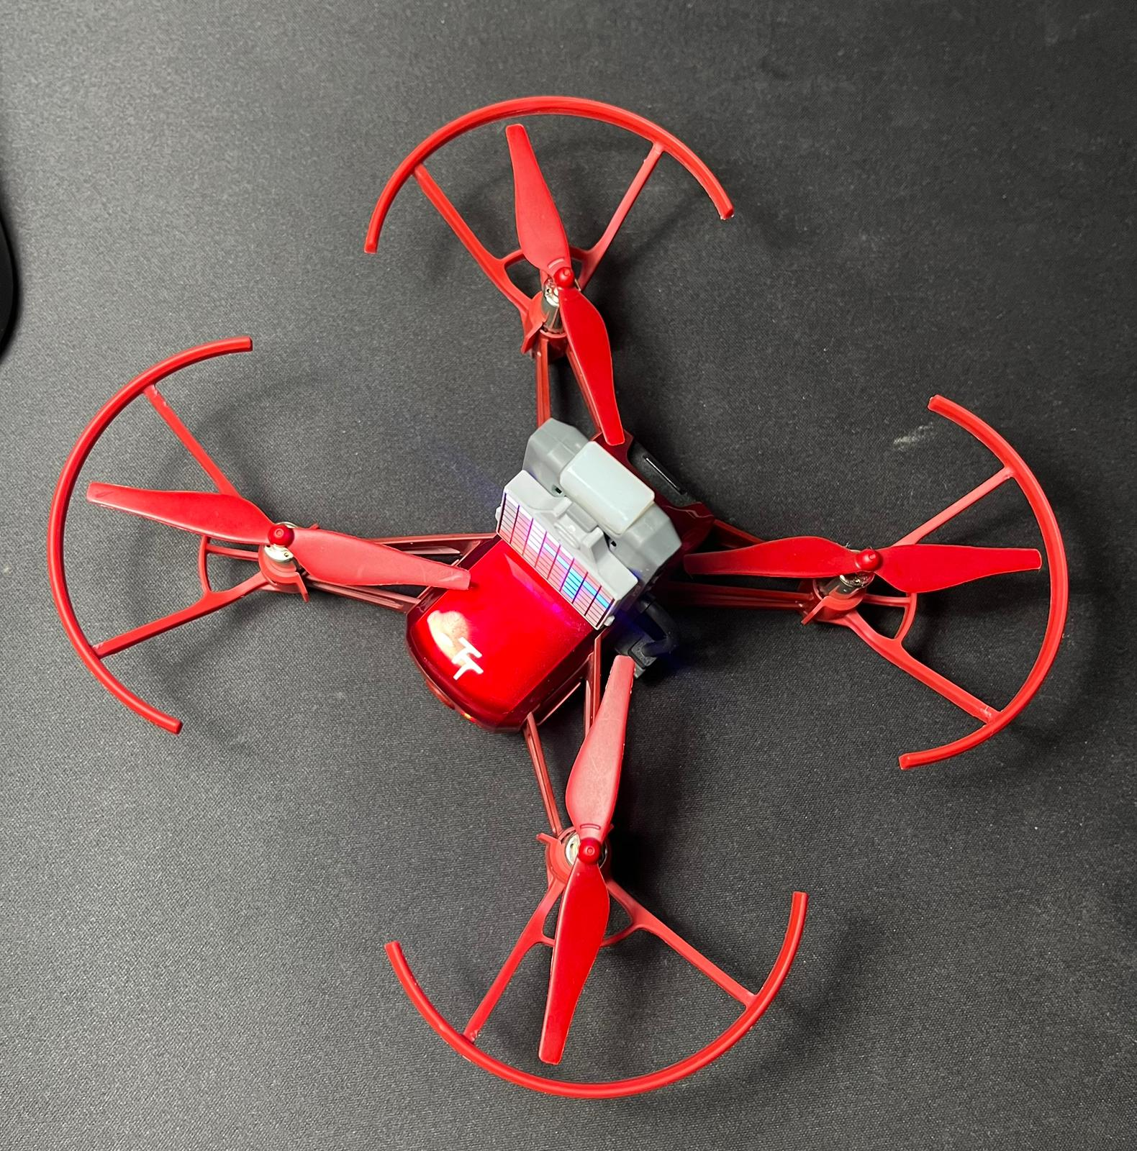
03
/
HARDWARE · STACK
03 / 09
Plataforma física y compute.
Stock RoboMaster TT con propeller guards + ToF frontal vía RmTTOC. Compute fuera del drone: laptop con GPU NVIDIA.
LIVE
STACK
7 CAPAS
SDK
djitellopy
STREAM
960 × 720 · ~30 FPS · H264
COMPUTE
laptop · RTX 3060 · i7
EXPANSIÓN
RmTTOC ESP32 · ToF VL53Lx frontal
LIB CV
ultralytics · OpenCV
LIB WEB
FastAPI · uvicorn · WebSocket
ENTRY
.venv\Scripts\python.exe main.py
INDOOR
PROPELLER GUARDS
NO GPS
NO ODOMETRÍA XY FIABLE
AIRFRAME · INDOOR
DJI RoboMaster TT (Tello Talent)
PROP GUARDS · RMTTOC ESP32 · LED MATRIX

Slide 4
04
/
PERCEPTION LAYER
04 / 09
De pixel a Target.
Pipeline determinista frame → list[Person] → punto único + closeness. El wrapper _ActiveTarget permite swap en runtime sin recargar.
1
Frame
BGR 960×720
4 INSTANCIAS TARGET · SELECTOR RUNTIME
DJITELLOPY · ~30 FPS · H264
NOSE
EYES_MIDPOINT
↓
point = nose y_ratio 0.25 · closeness bbox_h
point = mid(eyes) y_ratio 0.25 · closeness bbox_h
2
YOLOv8s-pose
.track(persist=True, tracker="botsort.yaml")
CONF ≥ 0.8 · CLASS 0 (PERSON) · STRIDE 1
SHOULDERS_MIDPOINT
BBOX_CENTER
↓
point = mid(shoulders) y_ratio 0.25 · closeness bbox_w
point = bbox_center y_ratio 0.50 · closeness bbox_h
3
list[Person]
+
track_id
estable
BOT-SORT REASSIGNS ID ON RE-ID FAILURES
POR QUÉ UN WRAPPER MUTABLE
El operador cambia de Target sin recargar el modelo:
intercambia el callable durante el vuelo. Cada Target define su propia
_ActiveTarget.set(target)
@DATACLASS PERSON
closeness signal
→ la PID de pitch elige fuente sin if-trees.
#
# BoT-SORT
bbox + identidad + keypoints
x1
,
y1
,
x2
,
y2
:
int
bbox_confidence
:
float
track_id
:
int | None
nose
,
eyes
,
ears
,
shoulders
:
Keypoint

Slide 5
05
/
IDENTIDAD · LOCK
05 / 09
Un objetivo y solo uno: select_best_person.
Filtro determinista de 4 niveles. El lock por track_id es la verdad; los demás solo cubren el degradado.
PERCEPTION.PY · SELECT_BEST_PERSON
PRIORIDAD 1 → 4
FRAME EN VUELO · 3 PERSONAS DETECTADAS
LOCKED · #7
01
1
if locked_track_id: # match exclusivo por ID
02
return first(p for p in persons if p.track_id == locked_track_id)
#7 · LOCKED
03
04
2
if last_point_px is not None: # nearest visible
#3 · rank 3
05
return argmin(persons, key=lambda p: dist(p.target_point, last_point_px))
#12 · rank 2
06
07
3
if any_visible(persons): # mayor bbox visible
08
return argmax(visible(persons), key=bbox_area)
09
10
4
return argmax(persons, key=bbox_area) # fallback total
t = 16.8s · BoT-SORT persist=True
I
Enroll / cycle
C
Clear lock
+ webapp · /cmd/enroll · /cmd/clear_lock
Auto-clear si lock no aparece > 3 s. BoT-SORT reasigna IDs en re-id failures (oclusión larga, salida-entrada de frame): sin auto-clear el lock se vuelve permanent dead-lock y el drone nunca re-trackea.

Slide 6
06
/
CONTROL · 6 PID · MODE FSM
06 / 09
Seis PID discretos. Cuatro ejes RC.
ALTITUDE
BARO
ALTITUDE TARGET
PX · IMG-Y
YAW
PX · TARGET_X
Kp Ki Kd 1.4·0.04·0.08
Kp Ki Kd −0.15·−0.004·−0.08
Kp Ki Kd 0.2·0.003·0.1
cm error → ud
px error → ud
px error → yaw
PITCH · ToF
CM · FRONT
PITCH · BBOX
RATIO · CLOSENESS
ROLL
PX · DEAD-ZONE BBOX
Kp Ki Kd −0.85·−0.02·−0.42
Kp Ki Kd 200·0·20
Kp Ki Kd 0.2·0.01·0.15
cm error → fb
ratio error → fb
px error → lr
PID DISCRETA · FORMA ESTÁNDAR
MODE FSM · 5 ESTADOS
u(k) = Kp·e(k) + Ki·Σe(k)·dt + Kd·[e(k)−e(k−1)]/dt
GROUNDED
INTERCEPTING
HOVER
SEARCHING
EMA α=0.3 sobre target_x/y, closeness y bbox antes del derivative term → kill jitter ±5 px de YOLO. Anti-windup en el integral. RC loop a 20 Hz (RC_LOOP_INTERVAL_S = 0.05).
MANUAL
modo activa / desactiva subconjuntos de PIDs y abre la capa de seguridad correspondiente.

Slide 7
07
/
SEARCH FSM · CAPAS DE SEGURIDAD
07 / 09
Cuando no hay objetivo: girar, avanzar, dudar.
SEARCH FSM · 3 ESTADOS
STATE · 01
→
STATE · 02
→
STATE · 03
none
spin
advance
target visible → PID intercept; sin target arranca FSM.
acumula yaw hasta 360° a 50°/s muestreando ToF cada 10°.
pitch PID hasta intercept; cada 2 s pausa fb y hace sweep ±20°.
Sweep mid-advance: si durante el barrido el ToF lee ≤ 80 cm el sistema interpreta pared diagonal en eje no frontal → aborta advance, vuelve a spin. Sin XY odometry esta es la única señal de pared lateral disponible.
⌖
Ceiling / floor clamp
180 / 30 cm
▮
Wall stop frontal
≤ 60 cm
BARO · CLAMP UD
FB = 0 · RESET INTEGRAL
≈
Discontinuity freeze
0.5 s
~
Tracking miss hysteresis
45 frames
ANTI DIAGONAL-WALL · PIERDE TOF
HOLD LAST EMA · ANTI FLICKER
⌁
Lock auto-clear
3.0 s
↔
Pitch source hysteresis
3 frames
RE-ID FAILURE · BOT-SORT
SWITCH TOF ↔ BBOX
Sin dead-reckoning XY — Tello carece de odometría fiable en horizontal; toda la seguridad horizontal se apoya en front ToF + hysteresis.

Slide 8
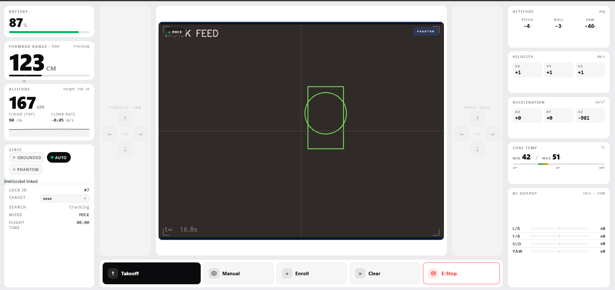
08
/
WEBAPP · MULTI-CLIENTE
08 / 09
Una consola, varios clientes, misma WiFi.
WEBAPP/SERVER.PY · ENDPOINTS
GET
/ → index.html
GET
/video → MJPEG · 30 Hz
WS
/ws/telemetry → 20 Hz JSON push
POST
/cmd/{action}
takeoff_land toggle_manual enroll clear_lock stop set_target manual_set
Funciona en el PC del operador y en múltiples móviles conectados a la misma WiFi del Tello. FastAPI sirve el frontend, el video MJPEG y la telemetría WebSocket; no hay STUN/TURN ni auth — todo dentro de la red local.
Dpad web · hold-to-move + heartbeat 100 ms. Si el navegador muere o cae la WiFi, los 4 ejes RC se ponen a 0 en 0.6 s (WEB_MANUAL_HEARTBEAT_GRACE_S) y el Tello mantiene posición con baro + optical-flow.
FASTAPI · UVICORN
DAEMON THREAD
LOCALHOST + LAN

Slide 9
09
/
CIERRE · LOGROS · NEXT
09 / 09
Estado: vuela, identifica, mantiene la WebApp en pie.
7/12
Fases planificadas, 7 completas + Phase 12 a 70%
BUILD STATUS
Stack PID, FSM búsqueda, identidad lock y consola operativa — todo según PROGRESS.md.
Phase 12 · WebApp Live
91.9%
Detection rate sostenido durante Phase 5
PHASE 12 · WEBAPP LIVE
Subida de 56% → 91.9% tras tunear iluminación y bajar YAW_MAX_VELOCITY_CM_S a 50. Steady-state ±30 px del centro.
7/12 PHASES DONE PHASE 12 · 70% · WEBAPP LIVE NEXT · close 12 / jump to 13
✓
Wall avoidance + diagonal-wall mitigation verificado en vuelo
Wall stop a 60 cm + freeze 0.5 s en discontinuidad ToF. Cero crashes laterales en los runs de Phase 8.
✓
WebApp operativa en PC + móvil, misma WiFi del Tello
MJPEG + WS + dpad heartbeat 100 ms con kill-switch a 0.6 s. Reconnect automático del WebSocket.
PRÓXIMO PASO
Cerrar Phase 12 (sliders PID + tuning desde la webapp), o saltar a Kalman trajectory predictor (Phase 13) para adelantar la pose del objetivo.
OUT OF SCOPE
Tkinter dashboard (Phase 3)
·
Kalman predictor (Phase 13)
·
sim2real (Phase 14)

